Slide 1


OTOİMMÜN HASTALIKLARDA İMMÜNOADSORPSİYON
Hangi Hasta İçin? Ne zaman?
Taner AYDIN
Bursa Uludağ Üniversitesi Tıp Fakültesi Hastanesi

Slide 2


GİRİŞ
İmmünoadsorpsiyon nedir ?
İmmünoadsorpsiyon kolon çeşitleri.
İmmünoadsorpsiyonda temel nokta.
American society for apheresis (ASFA)
Hangi hastalıklar için uygulanır ?
Myasthenia gravis (MG) olan hasta için immünnoadsorpsiyon etkinliği.
Ne zaman uygulanır ?
2025 yılı Nöroloji klinik otoimmün hastalıklara yapılan işlem sayıları ve hastalıklar.
Kontrendikasyonlar.
Plazmaferez ile arasındaki fark.

Slide 3
İMMÜNOADSORPSİYON NEDİR ?
İmmünoadsorpsiyon, otoimmün hastalıklarda dolaşımdaki patojenik otoantikorların (özellikle IgG) seçici olarak uzaklaştırıldığı Terapötik Aferez yöntemidir.
Uzaklaştırılmak istenen patojen, kendisine karşı afinitesi olan ligantlara bağlanarak hasta plazmasından spesifik olarak seçilip, uzaklaştırılır.
Patojen Hücreler
Monoklonal Proteinler
Kriyoglobülinler
İmmünkompleksler
Lipoproteinler
Otoantikorlar
Alloantikorlar
Toksinler

Slide 4
İmmünoadsOrpsiyon kolon çeşitleri
Stafilokokkal protein A kolonları-Prosorba
Romatoid Artrit: immünkompleksleri absorbe eder.
Stafilokokkal protein A agaroz kolonu-İmmünosorba
Böbrek nakli bekleyen alloimmünize hastalar ile Faktör VIII veya IX inhibitörleri olan hastalarda immünkompleksleri absorbe eder.
Antiinsan Poliklonal İmmünglobulin kolonu-Therasorb-Pocard Ig adsopak
FH: LDL, Lipoprotein(a), Fibrinojen, C-PR absorbe eder.
Dekstran sülfat kolonu-Selesorb
SLE: Anti-DNA antikorları, Anti-Kardiyolipin antikorları ve immünkompleksleri absorbe eder.
Triptofan polivinil alkol jel kolonu-İmmünosorba TR
Nörolojik hastalıklarda; Myasthenia Gravis, Guillain-Barre sendromu, Kronik İnflamatuar Demiyelinizan Polinöropati, Multipl Skleroz: Anti-asetilkolin reseptör antikorları ve immünkompleksleri absorbe eder .

Slide 5
İmmünoadsOrpsiyon kolon çeşitleri
Fenilalanin polivinil alkol jel kolonu-İmmünosorba PH
SLE ve Romatoid Artrit: immünkompleksleri absorbe eder.
Stiren divinil benzen kopolimer kolon-Plasorba BR
Fulminan hepatit, Postoperatif karaciğer yetmezliği, Primer biliyer siroz ve Hiperbilirubinemi:bilirubin ve safra asidini absorbe eder.
Spesifik IA kolonu-Glysorb
Kan grubu uyumsuz böbrek, karaciğer, kalp, akciğer, pankreas nakillerinde: Spesifik kan grubu antikorlarını (Anti-A/Anti-B) absorbe ederek rejeksiyon riskini azaltmaktadır.

Slide 6
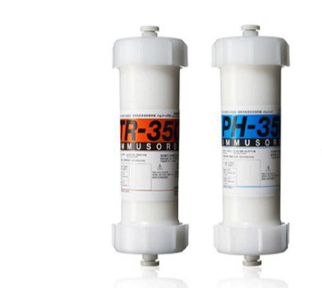
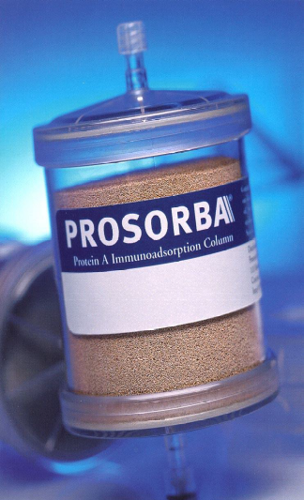
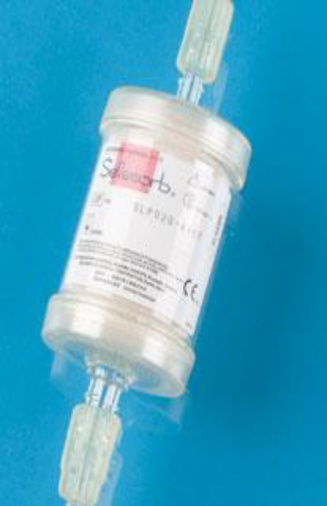
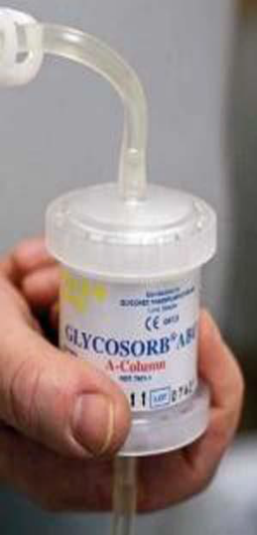
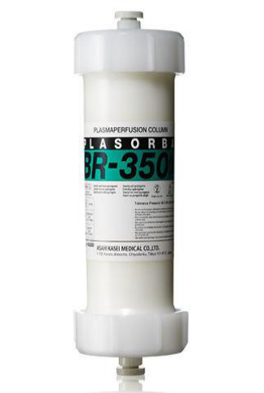
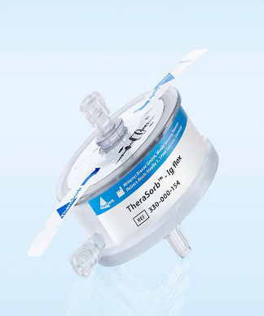

Slide 7
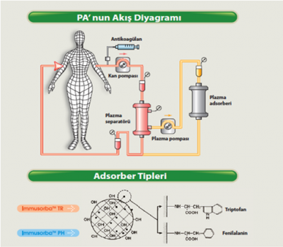
İMMÜNOADSORBSİYONDA TEMEL NOKTA
IgG otoantikorları kandan uzaklaştırılır.
Antijen-antikor kompleksleri azalır.
Kompleman aktivasyonu baskılanır.
Doku inflamasyonu geriler.
Not: Antikor üretimi durmaz.

Slide 8
AMERICAN SOCIETY FOR APHERESİS (ASFA)
KILAVUZU NEDİR ?
ASFA kılavuzu, Terapötik Aferez işlemlerinin hangi hastalıklarda, hangi durumda ve hangi kanıt düzeyine göre uygulanacağını belirleyen uluslararası bir klinik rehberdir.
Amaç;
  Aferez tedavilerinin endikasyonlarını standardize etmek
  Klinik karar sürecini kanıta dayalı hale getirmek
  Hangi durumlarda birinci basamak, hangilerinde destek/alternatif olduğunu göstermek
Kategori | Anlamı
Kategori I | Birinci basamak tedavi
Kategori II | İkinci basamak tedavi
Kategori III | Rolü net değil, bireysel karar
Kategori IV | Zararlı veya etkisiz

Slide 9
Hangi hastalıklar için uygulanır ?
Nörolojik hastalıklar
Hastalık | ASFA Kategorisi
Guillian Barre Sendromu (GBS) | I
Kronik inflamatuvar demiyelinizan polinöropati (CIDP) | I
Myastenia Gravis | I
Multipl Skleroz | II
Otoimmün Ensefalit | III
Nöromiyelitis optika spektrum bozukluğu | II

Slide 10
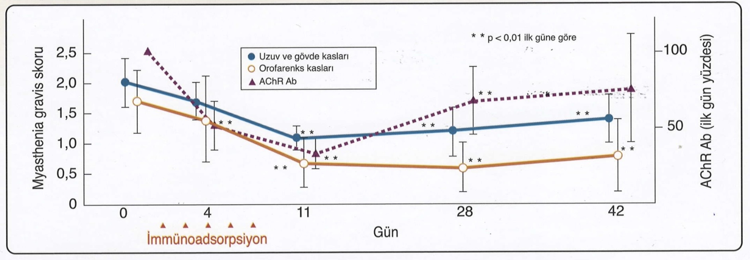
Myasthenia gravis (MG) olan hasta için immünnoadsorpsiyon etkinliği
İmmünoadsorpsiyon tedavisi sonrası fayda gören 11 hastada ortalama değerler ve myasthenia gravis skoru. Ardı ardına immünoadsorpsiyon tedavileri myasthenia gravis skorunda kayda değer düşüşe ve AChR antikorları titresinde azalmaya sebep oldu. 42. günde dahi AChR antikor titresinin artmasına rağmen myasthenia gravis skoru düşük kaldı.
Shibuya et al. J Neurol Neurosurg Psychiatry 57:578-581, 1994

Slide 11
Nefrolojİk hastalıklar
Hastalık | ASFA Kategorisi
Anti GBM (Goodpasture) | I
Anti-Nötrofilik Sitoplazmik Otoantikorlar (ANCA) | I-II*
Lupus nefriti | II
Fokal Segmental Glomerüloskleroz (FSGS) | II
IgA Nefropatisi (IgAN) | III
ANCA vaskülitte kategori, klinik senaryoya göre değişebilir.

Slide 12
kardİyolojİk hastalıklar
Hastalık | ASFA Kategorisi
Dilate kardiyomiyopati (Otoimmün tip) | III
Antikor aracılı rejeksiyon (Kalp transplantı) | II

Slide 13
romatoloji / immünoloji hastalıklar
Hastalık | ASFA Kategorisi
Sistemik Lupus Eritematozus (SLE) | II
Katastrofik antifosfolipid sendromu (CAPS) | II
Romatoid artrit | III
Sistemik vaskülitler (ANCA) | I-II*
ANCA vaskülitte kategori, klinik senaryoya göre değişebilir.

Slide 14
dermatolojİk hastalıklar
Hastalık | ASFA Kategorisi
Pemfigus vurgalis | II
hematolojİk hastalıklar
Hastalık | ASFA Kategorisi
Otoimmün hemolitik anemi | III
Trombotik mikroanjiyopatiler | II- III

Slide 15
Ne zaman uygulanır ?
Hayati organ tutulumu
Hızlı nörolojik kötüleşme
Solunum kaslarının etkilenmesi
Akut böbrek yetmezliği
Yoğun bakım ihtimali
Akut atak dönemi
Steroide dirençte
Hayatı tehdit eden tabloda
Organ hasarı gelişmeden önce
Klinik tablo ağır / hızlı ilerleyen
Standart tedaviye yetersiz yanıt
Otoimmün etiyoloji
IgG aracılı patogenez

Slide 16
Nörolojik hastalıklar
Hastalık | IA ne zaman uygulanır ?
Guillian Barre Sendromu (GBS) | Hızlı progresyon, solunum kası tutulumu, IVIG alternatifi olarak erken dönemde
Kronik inflamatuvar demiyelinizan polinöropati (CIDP) | IVIG / steroide yetersiz yanıt veya sık relaps
Myastenia Gravis | Myastenik kriz, ventilatör ihtiyacı, preoperatif hazırlık
Multipl Skleroz | Yüksek doz steroide yanıtsız ağır atak
Otoimmün Ensefalit | Steroide yanıtsız durumlarda
Nöromiyelitis optika spektrum bozukluğu | Steroide yanıtsız ağır optik nörit/myelit

Slide 17
Nefrolojİk hastalıklar
Hastalık | IA ne zaman uygulanır ?
Anti GBM (Goodpasture) | Tanı konar konmaz, akciğer kanaması veya hızlı GFR düşüşü varsa
ANCA ilişkili Vaskülit | Alveoller hemoraji veya ciddi böbrek yetmezliği
Lupus Nefriti | İmmünsüpresyona dirençli, hızlı ilerleyen durum
Fokal Segmental Glomerüloskleroz (FSGS) Transplant sonrası nüks | Proteinürinin erken dönemde hızla artması
Antikor aracılı renal rejeksiyon | DSA pozitif akut rejeksiyon

Slide 18
kardİyolojİk hastalıklar
Hastalık | IA ne zaman uygulanır ?
Dilate Kardiyomiyopati (Otoimmün tip) | Standart tedaviye dirençli, otoantikor pozitif seçilmiş hastalar
Antikor aracılı rejeksiyon (Kalp Transplantı) | DSA pozitif, biyopsi kanıtlı rejeksiyon

Slide 19
romatolojİ / İmmünolojİ hastalıklar
Hastalık | IA ne zaman uygulanır?
Sistemik Lupus Eritematozus (SLE) | Hayati organ tutulumu ve direnç
Katastrofik Antifosfolipid Sendromu (CAPS) | Multiorgan tromboz, yoğun bakım koşulları
Sistemik Vaskülitler (ANCA) | Hızlı ilerleyen, yaşamı tehdit eden tutulum

Slide 20
dermatolojİk hastalıklar
Hastalık | IA ne zaman uygulanır?
Pemfigus vurgalis | Rituksimab/steroid direnci, yaygın büllöz hastalık
hematolojİk hastalıklar
Hastalık | IA ne zaman uygulanır?
Otoimmün Hemolitik Anemi | Steroide dirençli ağır hemoliz
Trombotik Mikroanjiyopatiler | Komplement baskılanmasına rağmen ağır tablo

Slide 21
2025 yılı nörolojİ klİnİk tanı’ya göre İşlem sayıları

Slide 22
Kontrendikasyonlar ( net ayrımı)
Kontrolsüz sepsis,
Ağır koagülopati,
Uygun damar yolu yokluğu (Hemodiyaliz katAteri takılamadığı durumlar),
Şiddetli kaLp yetmezliği,
İleri hipotansiyon.

Slide 23
Plazmaferez ile arasındaki fark
Özellik | İmmünoadsorpsiyon | Plazmaferez
Seçicilik | Yüksek | Düşük
IgG hedefleme | +++ | +
Plazma Kaybı | Yok | Var
Albümin ihtiyacı | Yok | Var
Enfeksiyon riski | Daha az | Daha Fazla

Slide 24


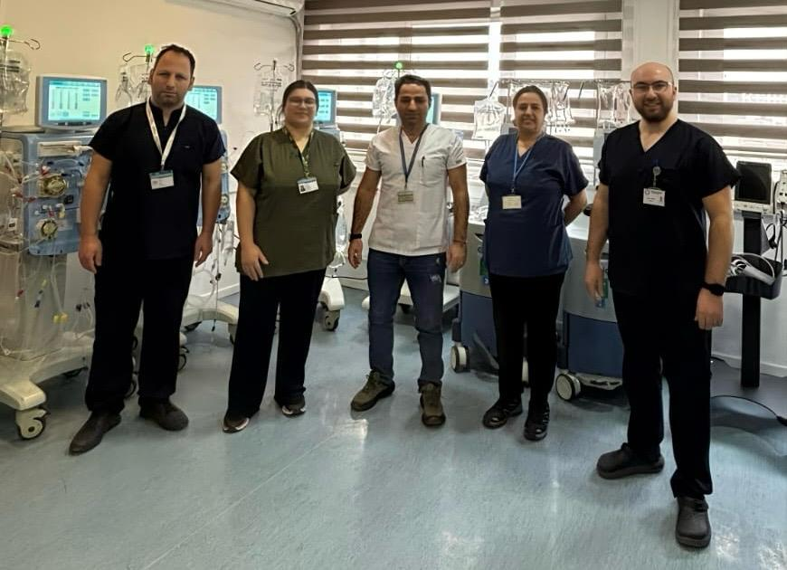

Terapötik Aferez: Bilimin gücü, Ekibin uyumuyla hayata dönüşür.
Dinlediğiniz için teşekkür ederim.

